Slide 1
Розрахункова графічна робота з дисципліни «Системи та методи штучного інтелекту» на тему «Теорія розпізнавання облич»
Виконала:
студентка 4 курсу
групи ДА-81
Коваль Д.О.

Slide 2
Зміст
Вступ
Особливості розпізнавання облич
Класифікація методів розпізнавання облич
Метод Віоли-Джонса
Використані джерела

Slide 3
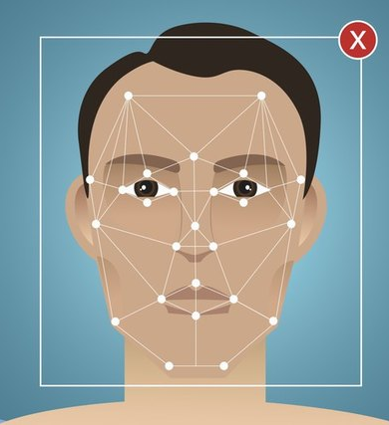
Вступ
Комп'ютерний зір – це теорія створення машин, які можуть виконувати виявлення, спостереження й класифікацію об'єктів на зображеннях або у відеопотоках.
Завдання розпізнавання людських облич на зображеннях – одне з перших практичних завдань, яке стимулювало розвиток теорії розпізнавання образів.
Проблема, що стоїть перед системами комп'ютерного зору в області розпізнавання облич, є велика залежність якості результату розпізнавання особи на зображенні від умов освітленості, масштабів, ракурсів спостереження, виразу обличчя, перекриття іншими об'єктами, наявності таких перешкод як окуляри або вуса [1].
Завдання розпізнавання облич складається із двох підзадач: автоматичного виділення обличчя на зображенні (face detection) і за необхідністю ідентифікації персони за обличчам (identification).
Методи розпізнавання облич знаходять широке застосування в робототехніці, системах відеоспостереження й контролю доступу, в інтерфейсах взаємодії людина-комп'ютер, в індустрії розваг, у криміналістиці тощо.

Slide 4
Особливості розпізнавання облич
Специфікація задачі
Проблеми задач розпізнавання осіб
Абстрактна постановка задачі
Загальні етапи алгоритмів розпізнавання облич

Slide 5
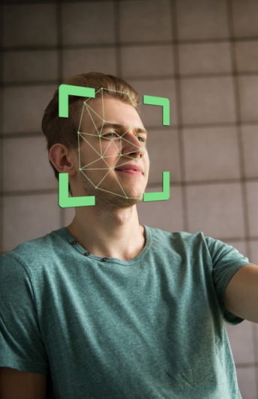
Специфікація задачі
Основна ідея розпізнавання обличчя людини полягає у виділенні інформативних ознак на зображенні, кодуванні й порівнянні закодованого обличчя з базою даних.
У загальному випадку алгоритм розв'язання завдання розпізнавання обличчя людини на зображенні складається з наступних кроків:
виявлення факту присутності обличчя людини на зображенні й виділення цього обличчя;
розпізнавання й опис ключових характеристик обличчя (наприклад, таких як очі, ніс, брови, рот, вуха тощо);
подання обличчя в деякому просторі ознак (моделювання);
порівняння з еталонами й ідентифікація (класифікація). [2]

Slide 6
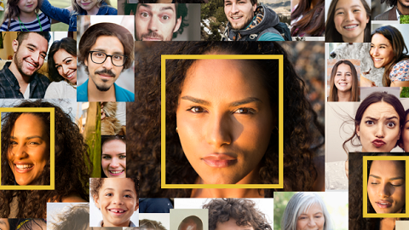
Проблеми задач розпізнавання осіб
При вирішенні задач розпізнавання осіб виникають дві проблеми.
По-перше, будь-яка картинка являє собою масив пікселів. Водночас один піксель картинки нічого не означає (його колір можна змінити, і ніхто не помітить різниці). Це робить таке подання картинок надлишковим і неекономічним. Таким чином, для ефективного розпізнавання осіб необхідно розробити певний компактний та зручний формат подання картинок. На сьогоднішній день відомо безліч способів стиснення зображень з втратами, але використовуваний в ньому формат не зручний для класифікації фотографій людей, хоча б, тому що для вирішення задачі розпізнавання осіб потрібно, знову-таки, набагато менше інформації. Це пов'язано в першу чергу з тим, що немає необхідності визначати, як виглядає ця людина з колекції, а потрібно вирішити зворотну задачу: який чоловік з колекції виглядає даними чином.
Друга проблема полягає в тому, що одна і те ж особа може бути сфотографовано при різних зовнішніх факторах, таких як світло, поза, емоції. [3]

Slide 7

Абстрактна постановка задачі
Для прикладу можна вважати, що всі фотографії мають розмір 100 * 100 пікселів з ​​256 відтінками сірого. Можна придумати багато варіантів постановки задачі розпізнавання осіб. Один з таких варіантів представлений нижче. Припустимо, що є деяка тренувальна колекція, що складається з 400 фотографій (по 10 фотографій для 40 людей за різних умов). Тоді задачу розпізнавання осіб можна сформулювати наступним чином. Є деяке нове зображення в обумовленому вище форматі. Необхідно видати одну з наступних відповідей:
Зображення не є обличчям
Зображення є обличчям такої-то людини з колекції
Зображення є обличчям, але його немає в колекції. В цьому випадку його можна додати до колекції. [3]

Slide 8
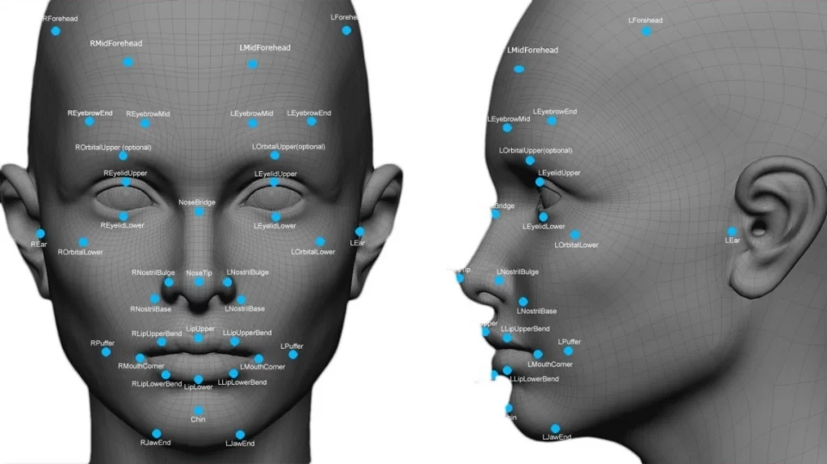
Загальні етапи алгоритмів розпізнавання облич
На першому етапі алгоритм виділяє із загального зображення обличчя. потім відбувається нормалізація зображення. До нормалізації зображення відносяться наступні дії:
Зміна дозволу зображення до 100 * 100 пікселів
Перетворення кольорів до 256 відтінків сірого
Зміна сумарної яскравості зображення до деякого середнього значення
Для деяких алгоритмів потрібно, щоб обличчя на зображенні розташовувалося як можна більш вертикально. В такому випадку поворот обличчя на потрібний кут відбувається саме при нормалізації. Наступним етапом алгоритму розпізнавання є виділення характеристик наявного обличчя. Виділені характеристики сильно залежать від алгоритму розпізнавання, тому їх приклади будуть наведені пізніше. Зауважимо, що після виділення характеристик картинка більше не потрібна. Останнім етапом розпізнавання є застосування класифікатора, який за наявними характеристиками видає відповідь на завдання. [3]

Slide 9
Класифікація методів розпізнавання облич
Методи зіставлення в цілому
Методи зіставлення за ознаками або структурні методи
Гібридні методи

Slide 10
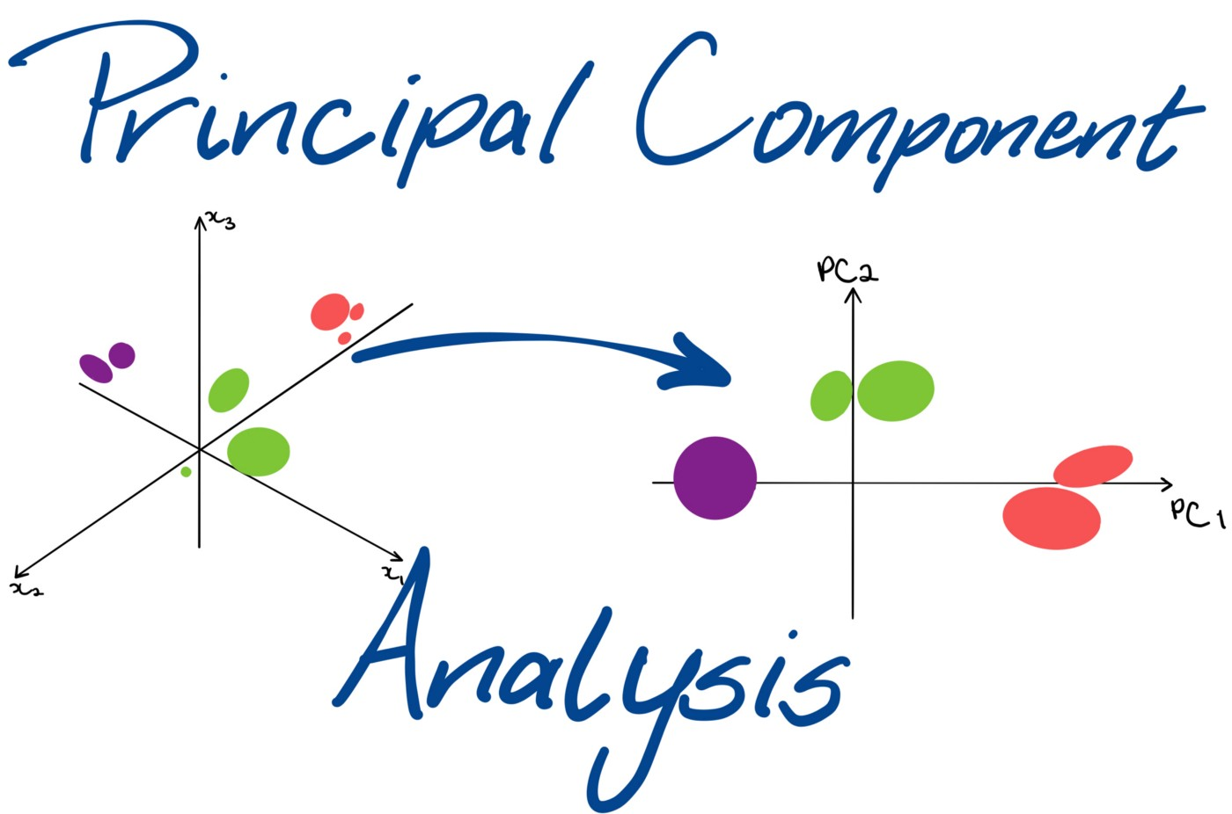
Методи зіставлення в цілому
Це найбільш широко використовуваний клас методів. Він розглядає всю область обличчя в якості вихідних даних для процесу розпізнавання. Компоненти або сегменти обличчя не розглядаються при цьому окремо. При цьому також не береться до уваги ракурс, з якого розглядається обличчя, і інші атрибути, такі як мімічний вираз.
Першим з даної групи методів і найбільш популярним на даний час став метод власних облич (Eigenfaces). Усі методи даної групи будують проекцію вхідного зображення в деякому підпросторі, використовуючи метод головних компонентів (Principal Component Analysis), лінійний дискримінантний аналіз (Fisherfaces), аналіз незалежних компонентів або вейвлет-перетворення (в основному вейвлети Габора). Головною перевагою методів даного класу є те, що вони не відкидають інформації в зображеннях облич, концентруючись тільки на обмежених областях або характерних точках. Однак це ж і обумовлює їхні недоліки: дані методи є обчислювально витратними, вимагають високого ступеня кореляції між тестовим і навчальними зображеннями й не є продуктивними при великій варіації поз, масштабів, освітлення.

Slide 11
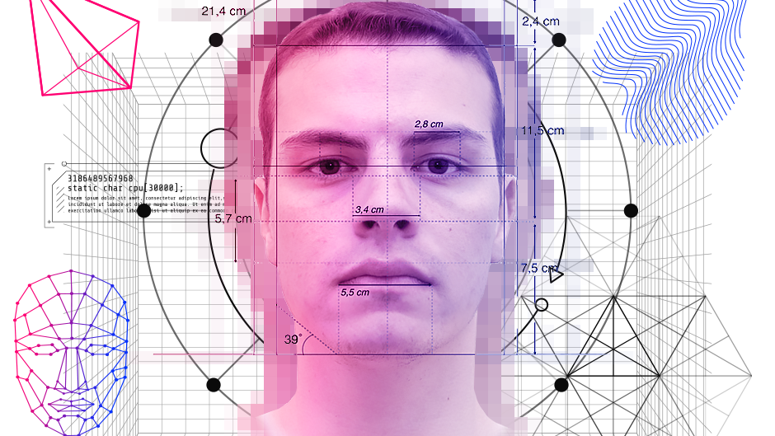
Методи зіставлення за ознаками або структурні методи
Для даного класу методів великою проблемою є задача відновлення характеристик обличчя, які не можуть бути знайдені на зображенні, як наприклад у випадку, коли частина обличчя прихована [6].
У дану групу входять такі методи як, наприклад:
– гнучкі контурні моделі обличчя [7];
– порівняння еластичних (таких що деформуються) графів [8];
– методи, засновані на геометричних характеристиках обличчя [9].
Головною перевагою методів даного класу є те, що вони стійкі до зміни позиції обличчя на вхідному зображенні, інваріантні до розміру, орієнтації й освітлення. Ще однією перевагою є компактність подання зображення обличчя й висока швидкість зіставлення.
Головний недолік таких підходів у складності автоматичного виділення оптимального набору ознак для розпізнавання й велика обчислювальна складність. [4]

Slide 12
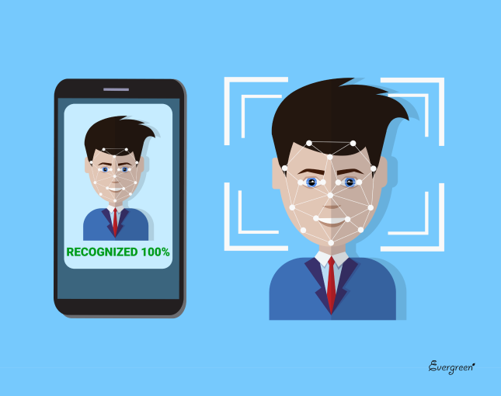
Гібридні методи
Ідея таких методів прийшла з аналогії з людським зором, який розглядає як локальні характеристики обличчя, так і все обличчя в цілому. Цей клас методів використовує комбінацію методів зіставлення в цілому й за ознаками.
Крім того, за підходом до розпізнавання всі методи можуть бути розбиті на дві групи: статистичні й інтелектуальні.
У статистичному підході розпізнавання вхідного зображення виконується шляхом обчислення статистичних порівнянь зразка з еталонними зображеннями в базі даних.
Методи другої групи для розпізнавання або виділення облич використовують нейронні мережі, приховані марковскі моделі й методи машинного навчання. [4]

Slide 13
Метод Віоли-Джонса (Viola-Jones)
Схема розпізнавання
Схема навчання
Розпізнавання
Переваги та недоліки алгоритму

Slide 14

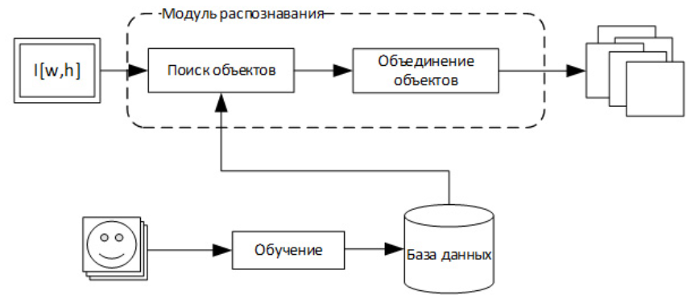
Схема розпізнавання
Узагальнена схема алгоритму вигляди наступним чином: перед початком розпізнавання алгоритм навчання на основі тестових зображень навчає базу даних, що складається з ознак, їх паритету і кордони. Детальніше про паритет, ознаці і кордоні буде розказано в наступних пунктах. Далі алгоритм розпізнавання шукає об'єкти на різних масштабах зображення, використовуючи створену бази даних. Алгоритм Віоли-Джонса на виході дає ввесь люд знайдених необ'єднаних об'єктів на різних масштабах. Наступне завдання - прийняти рішення про те, які з знайдених об'єктів дійсно присутні в кадрі, а які - дублі[8]

Slide 15
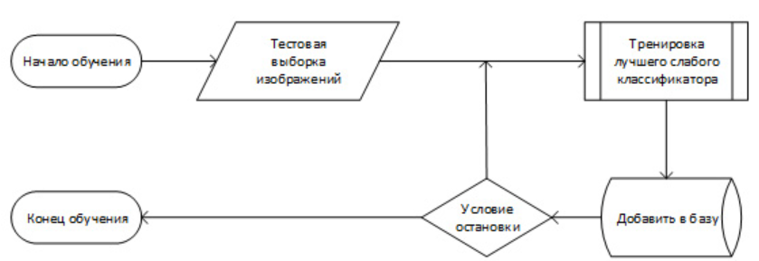
Схема навчання
Узагальнена схема алгоритму навчання виглядає наступним чином. Є тестова вибірка зображень. Розмір тестової вибірки близько 10 000 зображень. На малюнку показаний приклад навчальних зображень облич. Алгоритм навчання працює з зображеннями в відтінках сірого.
При розмірі тестового зображення 24 на 24 пікселя кількість конфігурацій однієї ознаки близько 40 000 (залежить від мінімального розміру маски). Сучасна реалізація алгоритму використовує близько 20 масок. Для кожної маски, кожної конфігурації тренується такий слабкий класифікатор, який дає найменшу помилку на всій тренувальній базі. Він додається в базу даних. Таким чином алгоритм навчається. І на виході алгоритму виходить база даних з T слабких класифікаторів. Узагальнена схема алгоритму навчання показана на малюнку.
Навчання алгоритму Віола-Джонса - це навчання алгоритму з учителем. Для нього можливо така проблема як перенавчання. Показано, що AdaBoost може використовуватися для різних проблем, в тому числі до теорії ігор, прогнозуванні. У даній роботі умова зупинки є досягнення заздалегідь заданого кількості слабких класифікаторів в базі. [8]

Slide 16
Розпізнавання
Після навчання на тестовій вибірці є навчена база знань з T слабких класифікаторів. Для кожного класифікатора відомі: ознака Хаара, що використовується в цьому класифікаторі, його положення всередині вікна розміром 24х24 пікселя і значення порога E.
На вхід алгоритму надходить зображення I (r, c) розміром W х H, де I (r, c) - яркостная складова зображення. Результатом роботи алгоритму є безліч прямокутників R (x, y, w, h), що визначають положення осіб в оригінальному документі I.
Алгоритм сканує зображення I на декількох масштабах, починаючи з базової шкали: розмір вікна 24х24 пікселя і 11 масштабів, при цьому кожен наступний рівень в 1.25 рази більше попереднього, за рекомендацією авторів. [8]

Slide 17
Переваги та недоліки алгоритму
Метод має такі переваги:
можливе виявлення більше однієї особи на зображенні;
використання простих класифікаторів показує хорошу швидкість і дозволяє використовувати цей метод в потоці;
висока ймовірність точного виявлення обличчя (понад 90 %) для фронтальних зображень і спостережень об'єкта під невеликим кутом, приблизно до 30°
низька ймовірність помилкового виявлення обличчя. [4]
Базовий алгоритм Віоли-Джонса (далі базовий алгоритм) має ряд недоліків:
тривалий час роботи алгоритму навчання. В ході навчання алгоритму необхідно проаналізувати велику кількість тестових зображень;
велика кількість близько розташованих один до одного результатів через застосування різних масштабів і ковзного вікна;
при великому куті нахилу голови ймовірність виявлення обличчя різко падає;
чутливість до умов освітлення. [8]

Slide 18
Використані джерела
Yang M.-H. Detecting faces in images: а survey / M.-H. Yang, D.J. Kriegman, N. Ahuja // IEEE Trans. on PAMI. – 2002. – № 24(1). – P. 34–58.
Аналіз методів розпізнавання облич на зображеннях №2(21)/ Т. В. Юр 2015 р.
Лифшиц Ю. Методы распознавания лиц./ 2005р.
Розпізнавання облич: від теорії до практики / Стойко В.І. [Електронне джерело] - https://wiki.tntu.edu.ua
Zhao W. Face recognitions literature survey / W. Zhao, R. Chellappa, P.J. Phillips, A. Rosenfeld // ACM Computing Surveys. – 2003. – Vol. 35, No. 4. – P. 399–458.
Bedre J.S. Comparative study of face recognition techniques: a review / J.S. Bedre, S. Sapkal // Emerging Trends in Computer Science and Information Technology. – 2012. – № 1. – P. 12-15. 12.
Zheng N. Image coding based on flexible contour model / N. Zheng, S. Wenwei, W. Li // Graphics Vision. – 1999. – No. 1 (8). – P.83-94. 13. Wiskott L. Face recognition by elastic bunch graph matching / L. Wiskott , J.-M. Fellous , N. Kruger, C. von der Malsburg // Intelligent Biometric Techniques in Fingerprint and Face Recognition. – 1999. – Ch. 11. – P. 355-396. 14. Brunelli R. Face recognition through geometrical features / R. Brunelli, T. Poggio // 2nd European Conf. on Computer Vision. – 1992. – P. 792-800.
Метод распознавания лиц Виолы-Джонса (Viola-Jones) / Азаров Дмитрий / 2015 год – [Електронне джерело] - https://oxozle.com/2015/04/11/metod-raspoznavaniya-lic-violy-dzhonsa-viola-jones/

